Slide 1

UNAPRIJEĐENA METODA PROCJENE KAPACITETA PRIKLJUČENJA OBNOVLJIVIH IZVORA ENERGIJE NA DISTRIBUTIVNU MREŽU
Autori: Vito Kumelj, dr. Gorazd Krese, dr. Dejan Velušček, dr. Boštjan Strmčnik

Slide 2
Korona d.d. – PROFIL PREDUZEĆA
30 godina iskustva na području energetike i industrije:
  Rješenja za energetske sistemi
  Nadzor pri izvođenju projekata i izradi dokumentacije
  Sistemi automatizacije i upravljanje
  Istraživanja i studije
  IT razvoj
Međunarodni i EU projekti
Projekti u CG – prisutni više od decenije
  Konzultantske usluge kod izgradnja telekomunikacijskog sistema EPCG
  Izrada projektne dokumentacije za nekoliko visokonaponskih trafo stanica,
  Razvoj I implementacija informacionog sistema za delovanje organizatora tržišta COTEE
  Izrada projektne dokumentacije za dalekovod 2 x 400 kV Lastva – Čevo
  …

Slide 3
OCJENA KAPACITETA PRIKLJUČENJA OBNOVLJIVIH IZVORA ENERGIJE:
Metoda za određivanje najvećeg udjela obnovljivih izvora EE u distributivnoj mreži
Upotreba realnih topologijskih podataka distributivne mreže i arhiva mjerenja potrošnje i proizvodnje
Napredni vremenski modeli potrošnje i proizvodnje

Slide 4
DISTRIBUTIVNI SISTEM:
Trafo stanica: Jedanaest 20 kV ćelija napajanih preko 110/20 kV transformatora snage 31.5 MVA sa regulacijom napona
165 instaliranih razpršenih izvora na 0,4 kV (ukupno 17.6 MW)
343 distributivne stanice, 367 instaliranih SN/NN transformatora
Upotreba arhiva napredne mjerne infrastrukture za 82 transformatora i 128 razpršenih izvora
Moguči problemi u mreži:
    Reverzibilni tok transformatora
    Veliki udjel razpršenih izvora EE
    Visok naponski profil

Slide 5
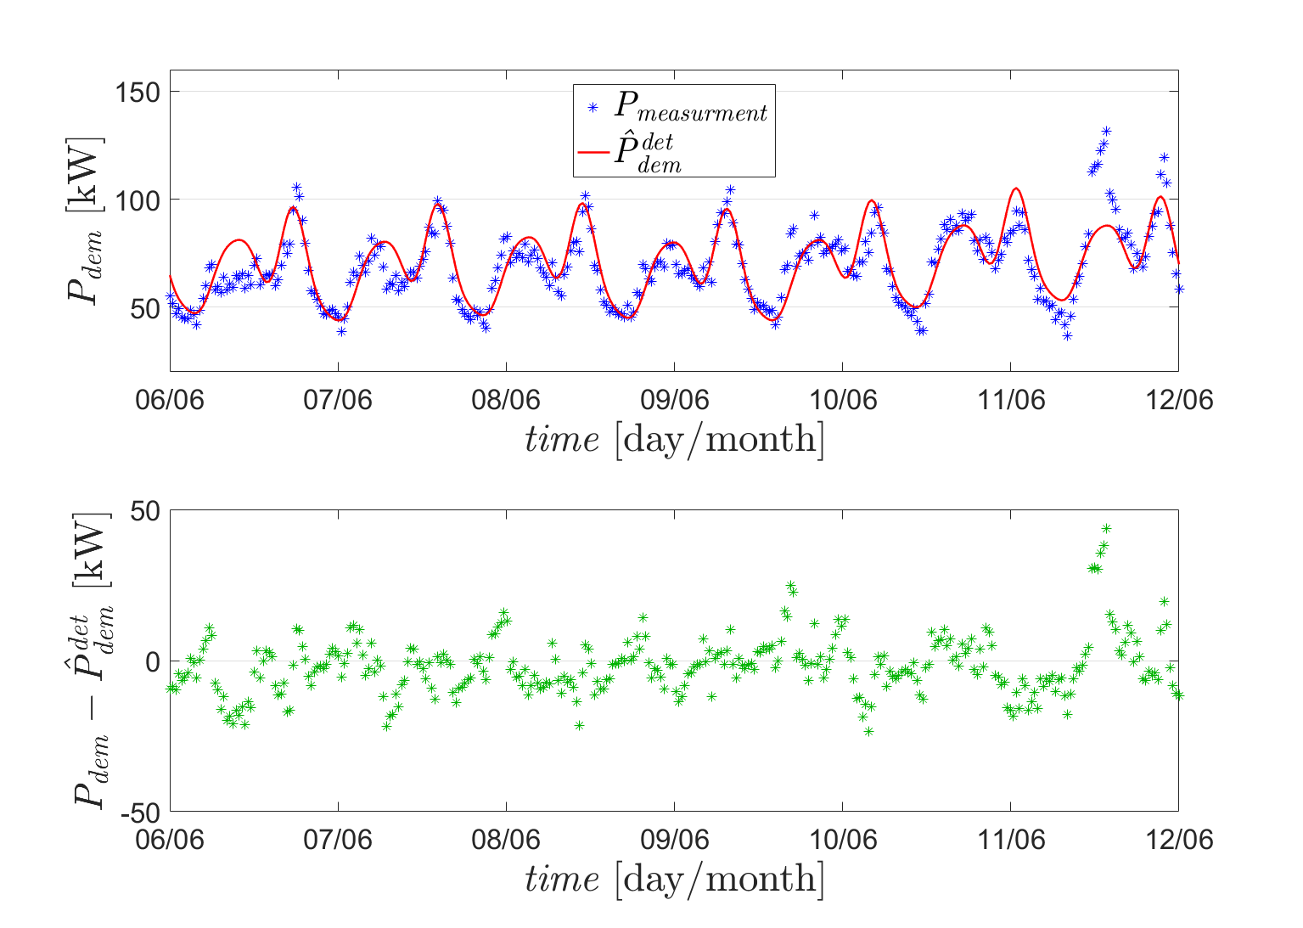
MODELI POTROŠNJE I PROIZVODNJE:
„Monte Carlo“ simulacija toka snage
Deterministične i stohastične komponente
Individualni modeli za :
  Potrošače energije
  Ekvivalent opterećenja TR
  Proizvodnju EE
Statistički određeni generički modeli
Proizvoljni vremenski period

Slide 6
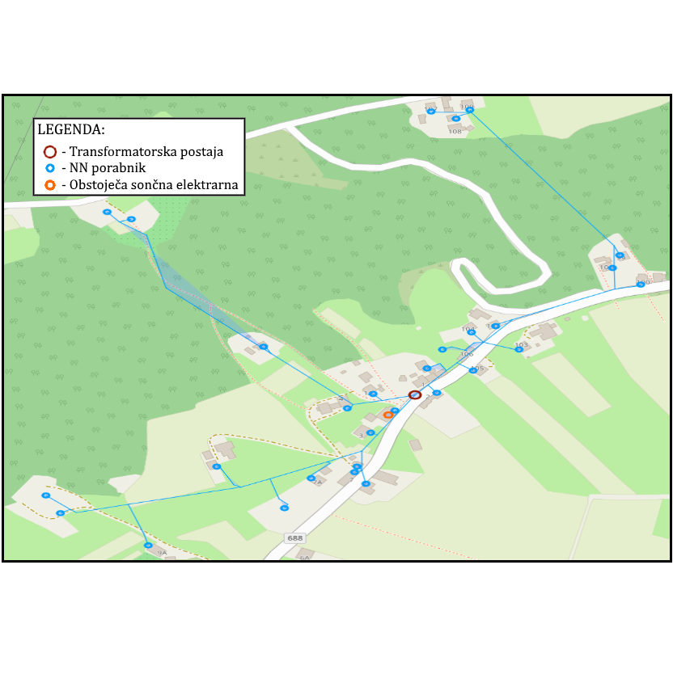
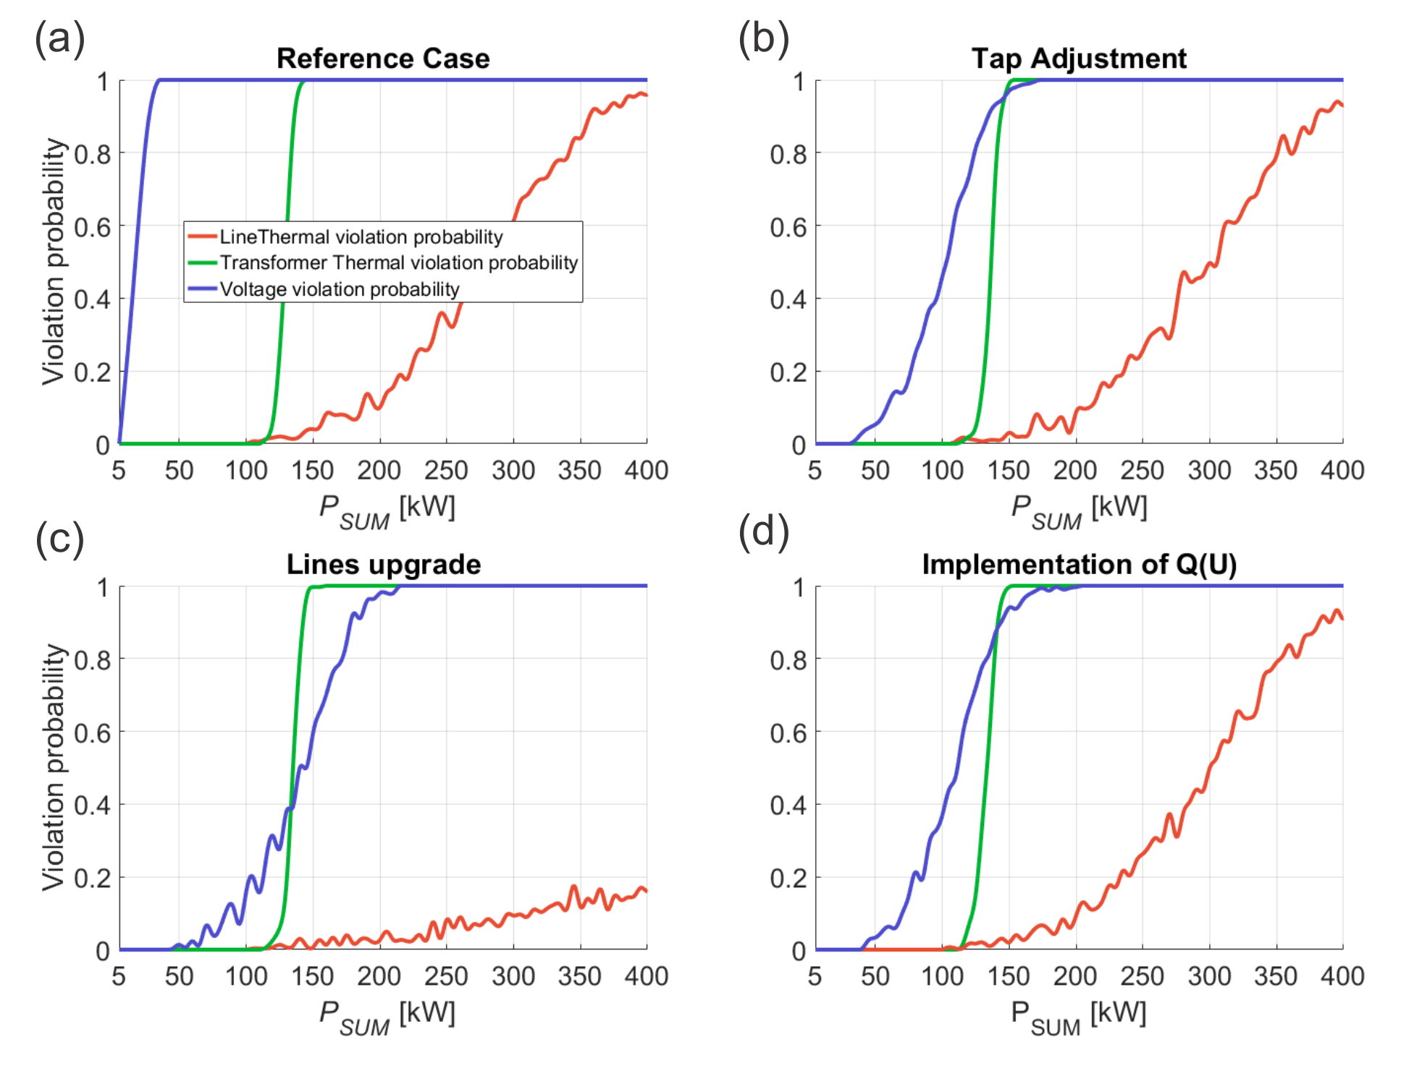
REZULTATI I ZAKLJUČCI:
4 različita razvojna slučaja za pilotsku NN mrežu:
  Postojeće stanje
  Promjena regulacijskog odcjepa TR
  Rekonstrukcija vodova (povećanje presjeka)
  Regulacija napona i jalove energije upotrebom invertera SE
Primjer ocjene investicije
  (c) = 54.000€ >> (d) =1.200€

Slide 7
HVALA NA PAŽNJI
PREDNOSTI:
Bolje poznavanje uslova mreže
Unaprijeđen proces planiranja
DEMO Version: Single Page Application

